Slide 1


Lukijamäärät, kokonaistavoittavuus & digitavoittavuus
KMT 2022

Slide 2
Sisältö
01
Kokonaistavoittavuudeltaan suurimmat aikakauslehdet (printti + digi)
02
Lukijamäärältään suurimmat aikakauslehdet (printti)
03
Digitaaliselta viikkotavoittavuudeltaan suurimmat aikakauslehdet
KMT 2022

Slide 3
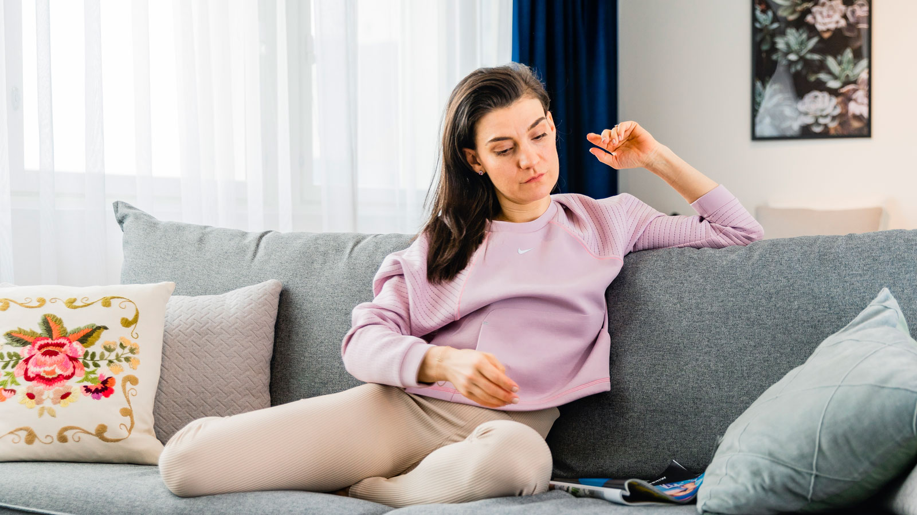
Kokonais-tavoittavuus

Slide 4
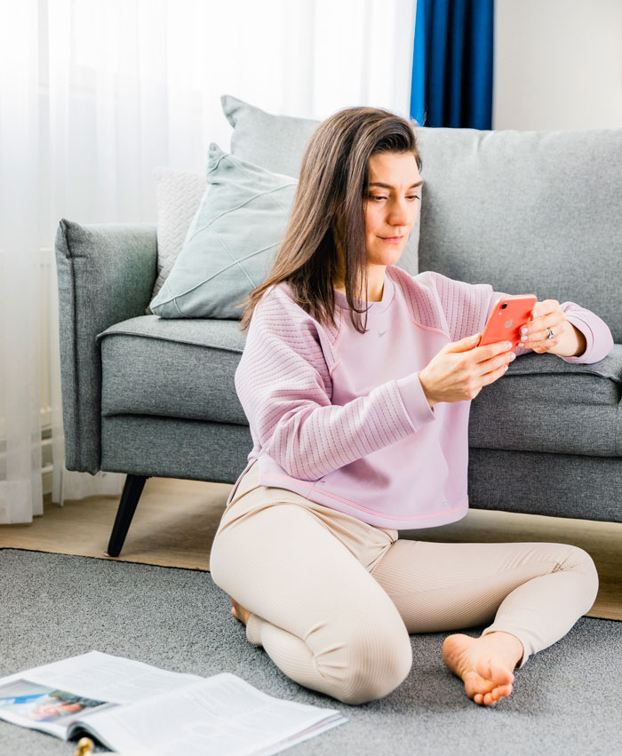
Lehden kokonaistavoittavuusluku kertoo lehden keskimääräisen numeron lukijamäärän (printti), johon on lisätty yhden keskimääräisen viikon aikana lehden eri digitaalisia versioita käyttäneiden nettomäärä.
Yksi henkilö lasketaan mukaan kokonaistavoittavuuteen vain kerran riippumatta siitä, lukeeko hän lehteä yhdessä vai useammassa kanavassa.

Slide 5
Kokonaistavoittavuudeltaan suurimmat aikakausmediat 2022, koko 15+-väestö
 | Lehti | Kokonaistavoittavuus (printti + digi), kaikki yli 15-vuotiaat | Peittoprosentti, kaikki yli 15-vuotiaat (est. 4 300 000)
1. | Yhteishyvä | 2 200 000 | 51
2. | Pirkka | 1 734 000 | 40
3. | Me Naiset | 1 344 000 | 31
4. | Seiska | 1 169 000 | 27
5. | Terveydeksi! | 845 000 | 20
6. | Avainapteekit | 622 000 | 14
7. | Talouselämä | 587 000 | 14
8. | Kotiliesi | 561 000 | 13
9. | Anna | 497 000 | 12
10. | Taloustaito | 475 000 | 11
Lähde: KMT 2022 | Koko väestö N: 46 996, naiset N: 23 246, miehet N: 23 750

Slide 6
Kokonaistavoittavuudeltaan suurimmat aikakausmediat 2022, naiset
 | Lehti | Kokonaistavoittavuus (printti + digi), naiset | Peittoprosentti, naiset (est. 2 199 000)
1. | Yhteishyvä | 1 384 000 | 63
2. | Pirkka | 1 112 000 | 51
3. | Me Naiset | 1 084 000 | 49
4. | Seiska | 626 000 | 28
5. | Terveydeksi! | 614 000 | 28
6. | Kotiliesi | 474 000 | 22
7. | Avainapteekit | 431 000 | 20
8. | Anna | 423 000 | 19
9. | Kodin Kuvalehti | 315 000 | 14
10. | Apu | 253 000 | 12
Lähde: KMT 2022 | Koko väestö N: 46 996, naiset N: 23 246, miehet N: 23 750

Slide 7
Kokonaistavoittavuudeltaan suurimmat aikakausmediat 2022, miehet
 | Lehti | Kokonaistavoittavuus (printti + digi), miehet | Peittoprosentti, miehet (est. 2 101 000)
1. | Yhteishyvä | 816 000 | 39
2. | Pirkka | 622 000 | 30
3. | Seiska | 543 000 | 26
4. | Talouselämä | 393 000 | 19
5. | Tekniikan Maailma | 383 000 | 18
6. | Tekniikka&Talous | 348 000 | 17
7. | Taloustaito | 294 000 | 14
8. | Me Naiset | 260 000 | 12
9. | Moottori | 254 000 | 12
10. | Terveydeksi! | 232 000 | 11
Lähde: KMT 2022 | Koko väestö N: 46 996, naiset N: 23 246, miehet N: 23 750

Slide 8
Kokonaistavoittavuudeltaan suurimmat aikakausmediat 2022, 15–24-vuotiaat
 | Lehti | Kokonaistavoittavuus (printti + digi), 15–24-vuotiaat | Peittoprosentti, 15–24-vuotiaat (est. 550 000)
1. | Seiska | 209 000 | 38
2. | Me Naiset | 186 000 | 34
3. | Yhteishyvä | 104 000 | 19
4. | Pirkka | 80 000 | 15
5. | Aku Ankka | 69 000 | 13
6. | Anna | 60 000 | 11
7. | Tekniikan Maailma | 55 000 | 10
8. | Tekniikka&Talous | 45 000 | 8
9. | Terveydeksi! | 42 000 | 8
10. | Talouselämä | 41 000 | 7
Lähde: KMT 2022 | Koko väestö N: 46 996, naiset N: 23 246, miehet N: 23 750

Slide 9
Kokonaistavoittavuudeltaan suurimmat aikakausmediat 2022, 25–34-vuotiaat
 | Lehti | Kokonaistavoittavuus (printti + digi), 25–34-vuotiaat | Peittoprosentti, 25–34-vuotiaat (est. 609 000)
1. | Me Naiset | 268 000 | 44
2. | Seiska | 251 000 | 41
3. | Yhteishyvä | 242 000 | 40
4. | Pirkka | 155 000 | 26
5. | Talouselämä | 118 000 | 19
6. | Tekniikka&Talous | 93 000 | 15
7. | Anna | 83 000 | 14
8. | Kotiliesi | 73 000 | 12
9. | Tekniikan Maailma | 66 000 | 11
10. | Terveydeksi! | 48 000 | 8
Lähde: KMT 2022 | Koko väestö N: 46 996, naiset N: 23 246, miehet N: 23 750

Slide 10
Kokonaistavoittavuudeltaan suurimmat aikakausmediat 2022, 35–44-vuotiaat
 | Lehti | Kokonaistavoittavuus (printti + digi), 35–44-vuotiaat | Peittoprosentti, 35–44-vuotiaat (est. 613 000)
1. | Yhteishyvä | 316 000 | 52
2. | Me Naiset | 258 000 | 42
3. | Seiska | 236 000 | 39
4. | Pirkka | 216 000 | 35
5. | Talouselämä | 107 000 | 17
6. | Anna | 95 000 | 15
7. | Tekniikka&Talous | 90 000 | 15
8. | Terveydeksi! | 82 000 | 13
9. | Aku Ankka | 74 000 | 12
10. | Kotiliesi | 69 000 | 11
Lähde: KMT 2022 | Koko väestö N: 46 996, naiset N: 23 246, miehet N: 23 750

Slide 11
Kokonaistavoittavuudeltaan suurimmat aikakausmediat 2022, 45–54-vuotiaat
 | Lehti | Kokonaistavoittavuus (printti + digi), 45–54-vuotiaat | Peittoprosentti, 45–54-vuotiaat (est. 597 000)
1. | Yhteishyvä | 347 000 | 58
2. | Pirkka | 280 000 | 47
3. | Me Naiset | 201 000 | 34
4. | Seiska | 188 000 | 31
5. | Terveydeksi! | 113 000 | 19
6. | Talouselämä | 99 000 | 17
7. | Avainapteekit | 94 000 | 16
8. | Taloustaito | 77 000 | 13
9. | Anna | 74 000 | 12
10. | Kotiliesi | 73 000 | 11
Lähde: KMT 2022 | Koko väestö N: 46 996, naiset N: 23 246, miehet N: 23 750

Slide 12
Kokonaistavoittavuudeltaan suurimmat aikakausmediat 2022, 55–64-vuotiaat
 | Lehti | Kokonaistavoittavuus (printti + digi), 55–64-vuotiaat | Peittoprosentti, 55–64-vuotiaat (est. 680 000)
1. | Yhteishyvä | 410 000 | 60
2. | Pirkka | 343 000 | 50
3. | Me Naiset | 203 000 | 30
4. | Terveydeksi! | 163 000 | 24
5. | Seiska | 149 000 | 22
6. | Avainapteekit | 126 000 | 19
7. | Taloustaito | 110 000 | 16
8. | Talouselämä | 90 000 | 13
9. | Kotiliesi | 89 000 | 13
10. | Tekniikan Maailma | 78 000 | 11
Lähde: KMT 2022 | Koko väestö N: 46 996, naiset N: 23 246, miehet N: 23 750

Slide 13
Kokonaistavoittavuudeltaan suurimmat aikakausmediat 2022, 65+-vuotiaat
 | Lehti | Kokonaistavoittavuus (printti + digi), yli 65-vuotiaat | Peittoprosentti, yli 65-vuotiaat (est. 1 250 000)
1. | Yhteishyvä | 781 000 | 64
2. | Pirkka | 659 000 | 52
3. | Terveydeksi! | 398 000 | 31
4. | Avainapteekit | 287 000 | 28
5. | Me Naiset | 226 000 | 19
6. | ET-lehti | 219 000 | 19
7. | Kotiliesi | 214 000 | 18
8. | Apu | 210 000 | 17
9. | Suomen Kuvalehti | 203 000 | 17
10. | Taloustaito | 173 000 | 16
Lähde: KMT 2022 | Koko väestö N: 46 996, naiset N: 23 246, miehet N: 23 750

Slide 14

Lukijamäärät (printti)

Slide 15
Lehden lukijamäärä kertoo, kuinka monta tuhatta lukijaa kunkin painetun lehden keskimääräisellä numerolla on.

Slide 16
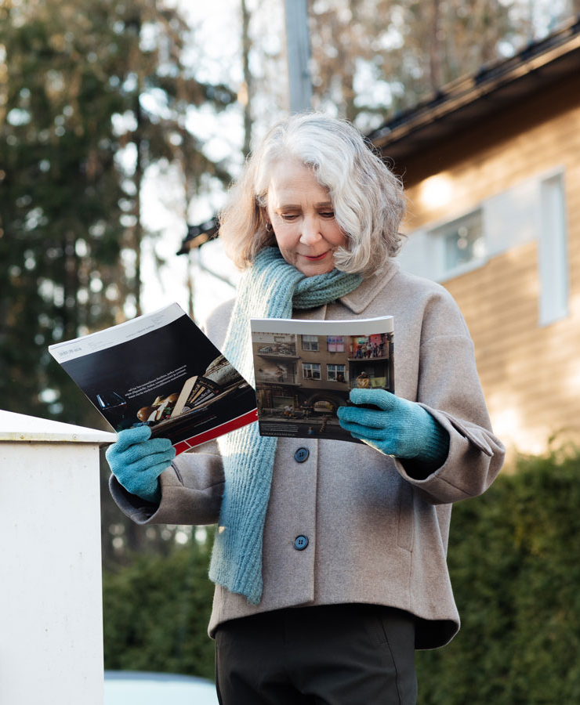
Peittoprosentti kertoo,
kuinka suuren osan kohderyhmästä kyseinen media tavoittaa.

Slide 17
Lukijamäärältään suurimmat painetut aikakauslehdet 2022, koko 15+-väestö
 | Lehti | Lukijamäärä, kaikki yli 15-vuotiaat | Peittoprosentti, kaikki yli 15-vuotiaat (est. 4 300 000)
1. | Yhteishyvä | 2 119 000 | 49
2. | Pirkka | 1 677 000 | 39
3. | Terveydeksi! | 759 000 | 18
4. | Avainapteekit | 605 000 | 14
5. | Taloustaito | 456 000 | 11
6. | Eeva | 317 000 | 7
7. | Suomen Kuvalehti | 308 000 | 7
8. | Aku Ankka | 294 000 | 7
9. | Apu | 278 000 | 6
10. | Kodin Kuvalehti | 275 000 | 6
Lähde: KMT 2022 | Koko väestö N: 46 996, naiset N: 23 246, miehet N: 23 750

Slide 18
Lukijamäärältään suurimmat painetut aikakauslehdet 2022, naiset
 | Lehti | Lukijamäärä, naiset | Peittoprosentti, naiset (est. 2 199 000)
1. | Yhteishyvä | 1 335 000 | 61
2. | Pirkka | 1 077 000 | 49
3. | Terveydeksi! | 555 000 | 25
4. | Avainapteekit | 420 000 | 19
5. | Eeva | 285 000 | 13
6. | Kodin Kuvalehti | 228 000 | 10
7. | Suuri Käsityö | 195 000 | 9
8. | ET-lehti | 187 000 | 9
9. | Taloustaito | 175 000 | 8
10. | Hyvä Terveys | 171 000 | 8
Lähde: KMT 2022 | Koko väestö N: 46 996, naiset N: 23 246, miehet N: 23 750

Slide 19
Lukijamäärältään suurimmat painetut aikakauslehdet 2022, miehet
 | Lehti | Lukijamäärä, miehet | Peittoprosentti, miehet (est. 2 101 000)
1. | Yhteishyvä | 784 000 | 37
2. | Pirkka | 600 000 | 29
3. | Taloustaito | 282 000 | 13
4. | Moottori | 209 000 | 10
5. | Terveydeksi! | 203 000 | 10
6. | Tekniikan Maailma | 203 000 | 10
7. | Avainapteekit | 185 000 | 9
8. | Aku Ankka | 162 000 | 8
9. | Suomen Kuvalehti | 156 000 | 7
10. | Tuulilasi | 152 000 | 7
Lähde: KMT 2022 | Koko väestö N: 46 996, naiset N: 23 246, miehet N: 23 750

Slide 20
Lukijamäärältään suurimmat painetut aikakauslehdet 2022, 15–24-vuotiaat
 | Lehti | Lukijamäärä, 15–24-vuotiaat | Peittoprosentti, 15–24-vuotiaat (est. 550 000)
1. | Yhteishyvä | 83 000 | 15
2. | Pirkka | 67 000 | 12
3. | Aku Ankka | 59 000 | 11
4. | Tiede | 25 000 | 5
5. | Moottori | 18 000 | 3
6. | Seiska | 18 000 | 3
7. | Ruotuväki | 17 000 | 3
8. | Tekniikan Maailma | 16 000 | 3
9. | Metsästys ja Kalastus | 15 000 | 3
10. | Terveydeksi! | 13 000 | 2
Lähde: KMT 2022 | Koko väestö N: 46 996, naiset N: 23 246, miehet N: 23 750

Slide 21
Lukijamäärältään suurimmat painetut aikakauslehdet 2022, 25–34-vuotiaat
 | Lehti | Lukijamäärä, 25–34-vuotiaat | Peittoprosentti, 25–34-vuotiaat (est. 609 000)
1. | Yhteishyvä | 218 000 | 36
2. | Pirkka | 141 000 | 23
3. | Taloustaito | 39 000 | 6
4. | Aku Ankka | 38 000 | 6
5. | Terveydeksi! | 35 000 | 6
6. | Tiede | 34 000 | 6
7. | Avainapteekit | 34 000 | 6
8. | Koneviesti | 23 000 | 4
9. | Kodin Kuvalehti | 22 000 | 4
10. | Seiska | 21 000 | 3
Lähde: KMT 2022 | Koko väestö N: 46 996, naiset N: 23 246, miehet N: 23 750

Slide 22
Lukijamäärältään suurimmat painetut aikakauslehdet 2022, 35–44-vuotiaat
 | Lehti | Lukijamäärä, 35–44-vuotiaat | Peittoprosentti, 35–44-vuotiaat (est. 613 000)
1. | Yhteishyvä | 303 000 | 49
2. | Pirkka | 206 000 | 34
3. | Terveydeksi! | 72 000 | 12
4. | Aku Ankka | 68 000 | 11
5. | Avainapteekit | 63 000 | 10
6. | Taloustaito | 59 000 | 10
7. | Tiede | 31 000 | 5
8. | Seiska | 30 000 | 5
9. | Kodin Kuvalehti | 29 000 | 5
10. | Moottori | 29 000 | 5
Lähde: KMT 2022 | Koko väestö N: 46 996, naiset N: 23 246, miehet N: 23 750

Slide 23
Lukijamäärältään suurimmat painetut aikakauslehdet 2022, 45–54-vuotiaat
 | Lehti | Lukijamäärä, 45–54-vuotiaat | Peittoprosentti, 45–54-vuotiaat (est. 597 000)
1. | Yhteishyvä | 338 000 | 57
2. | Pirkka | 272 000 | 46
3. | Terveydeksi! | 106 000 | 18
4. | Avainapteekit | 91 000 | 15
5. | Taloustaito | 74 000 | 12
6. | Aku Ankka | 53 000 | 9
7. | Moottori | 44 000 | 7
8. | Opettaja | 42 000 | 7
9. | Kodin Kuvalehti | 41 000 | 7
10. | Tiede | 38 000 | 6
Lähde: KMT 2022 | Koko väestö N: 46 996, naiset N: 23 246, miehet N: 23 750

Slide 24
Lukijamäärältään suurimmat painetut aikakauslehdet 2022, 55–64-vuotiaat
 | Lehti | Lukijamäärä, 55–64-vuotiaat | Peittoprosentti, 55–64-vuotiaat (est. 680 000)
1. | Yhteishyvä | 403 000 | 59
2. | Pirkka | 338 000 | 50
3. | Terveydeksi! | 156 000 | 23
4. | Avainapteekit | 125 000 | 18
5. | Taloustaito | 107 000 | 16
6. | Moottori | 58 000 | 8
7. | Kodin Kuvalehti | 57 000 | 8
8. | Eeva | 56 000 | 8
9. | Hyvä Terveys | 53 000 | 8
10. | Tekniikan Maailma | 51 000 | 8
Lähde: KMT 2022 | Koko väestö N: 46 996, naiset N: 23 246, miehet N: 23 750

Slide 25
Lukijamäärältään suurimmat painetut aikakauslehdet 2022, 65+-vuotiaat
 | Lehti | Lukijamäärä, 65+-vuotiaat | Peittoprosentti, 65+-vuotiaat (est. 1 250 000)
1. | Yhteishyvä | 774 000 | 62
2. | Pirkka | 653 000 | 52
3. | Terveydeksi! | 377 000 | 30
4. | Avainapteekit | 281 000 | 22
5. | Eeva | 207 000 | 17
6. | ET-lehti | 199 000 | 16
7. | Suomen Kuvalehti | 193 000 | 15
8. | Apu | 186 000 | 15
9. | Taloustaito | 168 000 | 13
10. | Seura | 137 000 | 11
Lähde: KMT 2022 | Koko väestö N: 46 996, naiset N: 23 246, miehet N: 23 750

Slide 26
Digitaalinen viikkotavoittavuus

Slide 27
Digitaalinen viikkotavoittavuusluku on keskimääräisen viikon aikana lehden eri digitaalisia versioita käyttäneiden nettomäärä.
Nettoluvulla tarkoitetaan sitä, että yksi henkilö lasketaan mukaan vain kerran riippumatta siitä, lukeeko hän lehteä yhdessä vai usemmassa kanavassa.

Slide 28
Digitaaliselta tavoittavuudeltaan suurimmat aikakausmediat 2022, koko 15+-väestö
 | Lehti | Digitaalinen viikkotavoittavuus, kaikki yli 15-vuotiaat | Peittoprosentti, kaikki yli 15-vuotiaat (est. 4 300 000)
1. | Me Naiset | 1 288 000 | 30
2. | Seiska | 1 048 000 | 24
3. | Talouselämä | 488 000 | 11
4. | Kotiliesi | 401 000 | 9
5. | Anna | 391 000 | 9
6. | Tekniikka&Talous | 370 000 | 9
7. | Tekniikan Maailma | 252 000 | 6
8. | Yhteishyvä | 243 000 | 6
9. | Tivi | 192 000 | 4
10. | Apu | 181 000 | 4
Lähde: KMT 2022 | Koko väestö N: 46 996, naiset N: 23 246, miehet N: 23 750

Slide 29
Digitaaliselta tavoittavuudeltaan suurimmat aikakausmediat 2022, naiset
 | Lehti | Digitaalinen viikkotavoittavuus, naiset | Peittoprosentti, naiset (est. 2 199 000)
1. | Me Naiset | 1 025 000 | 47
2. | Seiska | 556 000 | 25
3. | Kotiliesi | 343 000 | 16
4. | Anna | 332 000 | 15
5. | Yhteishyvä | 169 000 | 8
6. | Talouselämä | 155 000 | 7
7. | Kodin Kuvalehti | 105 000 | 5
8. | Apu | 101 000 | 5
9. | Hyvä Terveys | 94 000 | 4
10. | Pirkka | 82 000 | 4
Lähde: KMT 2022 | Koko väestö N: 46 996, naiset N: 23 246, miehet N: 23 750

Slide 30
Digitaaliselta tavoittavuudeltaan suurimmat aikakausmediat 2022, miehet
 | Lehti | Digitaalinen viikkotavoittavuus, miehet | Peittoprosentti, miehet (est. 2 101 000)
1. | Seiska | 491 000 | 23
2. | Talouselämä | 333 000 | 16
3. | Tekniikka&Talous | 307 000 | 15
4. | Me Naiset | 265 000 | 13
5. | Tekniikan Maailma | 222 000 | 11
6. | Tivi | 160 000 | 8
7. | Mikrobitti | 132 000 | 6
8. | Apu | 80 000 | 4
9. | Yhteishyvä | 74 000 | 4
10. | Tuulilasi | 74 000 | 4
Lähde: KMT 2022 | Koko väestö N: 46 996, naiset N: 23 246, miehet N: 23 750

Slide 31
Digitaaliselta tavoittavuudeltaan suurimmat aikakausmediat 2022, 15–24-vuotiaat
 | Lehti | Digitaalinen viikkotavoittavuus, 15–24-vuotiaat | Peittoprosentti, 15–24-vuotiaat (est. 550 000)
1. | Seiska | 208 000 | 38
2. | Me Naiset | 198 000 | 36
3. | Anna | 60 000 | 11
4. | Tekniikan Maailma | 43 000 | 8
5. | Kotiliesi | 43 000 | 8
6. | Tekniikka&Talous | 42 000 | 8
7. | Talouselämä | 37 000 | 7
8. | Yhteishyvä | 31 000 | 6
9. | Mikrobitti | 22 000 | 4
10. | Pirkka | 19 000 | 4
Lähde: KMT 2022 | Koko väestö N: 46 996, naiset N: 23 246, miehet N: 23 750

Slide 32
Digitaaliselta tavoittavuudeltaan suurimmat aikakausmediat 2022, 25–34-vuotiaat
 | Lehti | Digitaalinen viikkotavoittavuus, 25–34-vuotiaat | Peittoprosentti, 25–34-vuotiaat (est. 609 000)
1. | Me Naiset | 289 000 | 47
2. | Seiska | 250 000 | 41
3. | Talouselämä | 111 000 | 18
4. | Tekniikka&Talous | 88 000 | 14
5. | Anna | 85 000 | 14
6. | Kotiliesi | 79 000 | 13
7. | Yhteishyvä | 55 000 | 9
8. | Tekniikan Maailma | 52 000 | 8
9. | Tivi | 43 000 | 7
10. | Mikrobitti | 37 000 | 6
Lähde: KMT 2022 | Koko väestö N: 46 996, naiset N: 23 246, miehet N: 23 750

Slide 33
Digitaaliselta tavoittavuudeltaan suurimmat aikakausmediat 2022, 35–44-vuotiaat
 | Lehti | Digitaalinen viikkotavoittavuus, 35–44-vuotiaat | Peittoprosentti, 35–44-vuotiaat (est. 613 000)
1. | Me Naiset | 268 000 | 44
2. | Seiska | 226 000 | 37
3. | Talouselämä | 96 000 | 16
4. | Anna | 93 000 | 15
5. | Tekniikka&Talous | 81 000 | 13
6. | Kotiliesi | 74 000 | 12
7. | Tekniikan Maailma | 47 000 | 8
8. | Yhteishyvä | 45 000 | 7
9. | Tivi | 44 000 | 7
10. | Apu | 35 000 | 6
Lähde: KMT 2022 | Koko väestö N: 46 996, naiset N: 23 246, miehet N: 23 750

Slide 34
Digitaaliselta tavoittavuudeltaan suurimmat aikakausmediat 2022, 45–54-vuotiaat
 | Lehti | Digitaalinen viikkotavoittavuus, 45–54-vuotiaat | Peittoprosentti, 45–54-vuotiaat (est. 597 000)
1. | Me Naiset | 186 000 | 31
2. | Seiska | 164 000 | 27
3. | Talouselämä | 81 000 | 14
4. | Kotiliesi | 61 000 | 10
5. | Tekniikka&Talous | 60 000 | 10
6. | Anna | 59 000 | 10
7. | Tekniikan Maailma | 44 000 | 7
8. | Tivi | 39 000 | 6
9. | Yhteishyvä | 37 000 | 6
10. | Apu | 31 000 | 5
Lähde: KMT 2022 | Koko väestö N: 46 996, naiset N: 23 246, miehet N: 23 750

Slide 35
Digitaaliselta tavoittavuudeltaan suurimmat aikakausmediat 2022, 55–64-vuotiaat
 | Lehti | Digitaalinen viikkotavoittavuus, 55–64-vuotiaat | Peittoprosentti, 55–64-vuotiaat (est. 680 000)
1. | Me Naiset | 189 000 | 28
2. | Seiska | 114 000 | 17
3. | Talouselämä | 70 000 | 10
4. | Kotiliesi | 59 000 | 9
5. | Anna | 49 000 | 7
6. | Tekniikka&Talous | 46 000 | 7
7. | Tekniikan Maailma | 36 000 | 5
8. | Apu | 34 000 | 5
9. | Tivi | 30 000 | 4
10. | Yhteishyvä | 29 000 | 4
Lähde: KMT 2022 | Koko väestö N: 46 996, naiset N: 23 246, miehet N: 23 750

Slide 36
Digitaaliselta tavoittavuudeltaan suurimmat aikakausmediat 2022, 65+-vuotiaat
 | Lehti | Digitaalinen viikkotavoittavuus, 65+-vuotiaat | Peittoprosentti, 65+-vuotiaat (est. 1 250 000)
1. | Me Naiset | 160 000 | 13
2. | Talouselämä | 93 000 | 7
3. | Seiska | 89 000 | 7
4. | Kotiliesi | 84 000 | 7
5. | Tekniikka&Talous | 52 000 | 4
6. | Anna | 46 000 | 4
7. | Yhteishyvä | 45 000 | 4
8. | ET-lehti | 34 000 | 3
9. | Tekniikan Maailma | 31 000 | 2
10. | Hyvä Terveys | 30 000 | 2
Lähde: KMT 2022 | Koko väestö N: 46 996, naiset N: 23 246, miehet N: 23 750

Slide 37
Yksittäisten aikakausmedioiden KMT-tulokset saat ilman tunnuksia Mediakorttipalvelusta: www.mediakortit.fi

